Slide 1
TIẾNG VIỆT 1
Tập 2
Tuần 33
Tập viết: Tô chữ hoa T

Slide 2







KHỞI ĐỘNG

Slide 3


Quan sát và
nhận xét

Slide 4
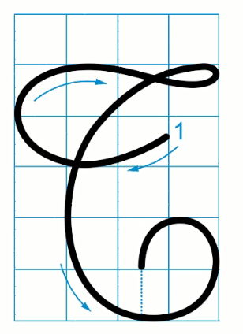
Chữ T cỡ vừa cao mấy ô li?
5 ô li

Slide 5
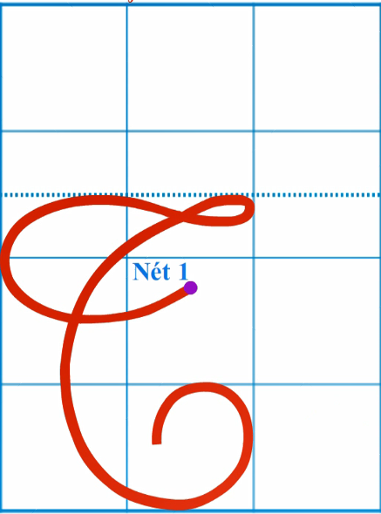
Chữ T cỡ nhỏ cao mấy ô li?
2 ô li rưỡi

Slide 6
Chữ T gồm mấy nét?
Chữ t gồm 1 nét
Đó là nét nào?
Đó là sự kết hợp của 3 nét cơ bản:
- Nét cong trái ( nhỏ)
- Nét lượn ngang
- Nét cong trái to

Slide 7
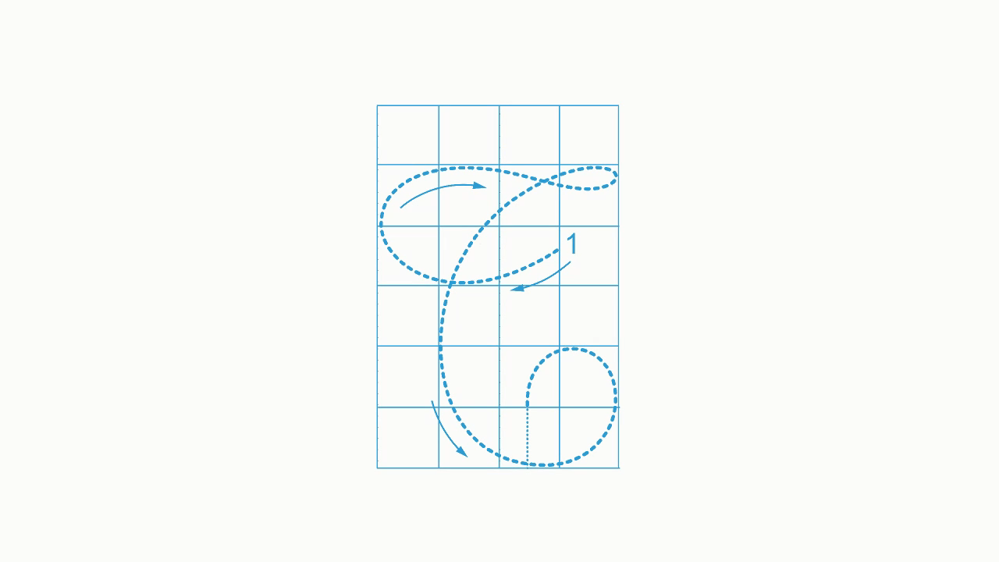
CÁCH VIẾT CHỮ HOA T: Cao 5 ô li

Slide 8

CÁCH VIẾT CHỮ HOA T: Cao 2 ô li rưỡi

Slide 9
THỰC HÀNH
VIẾT VỞ

Slide 10
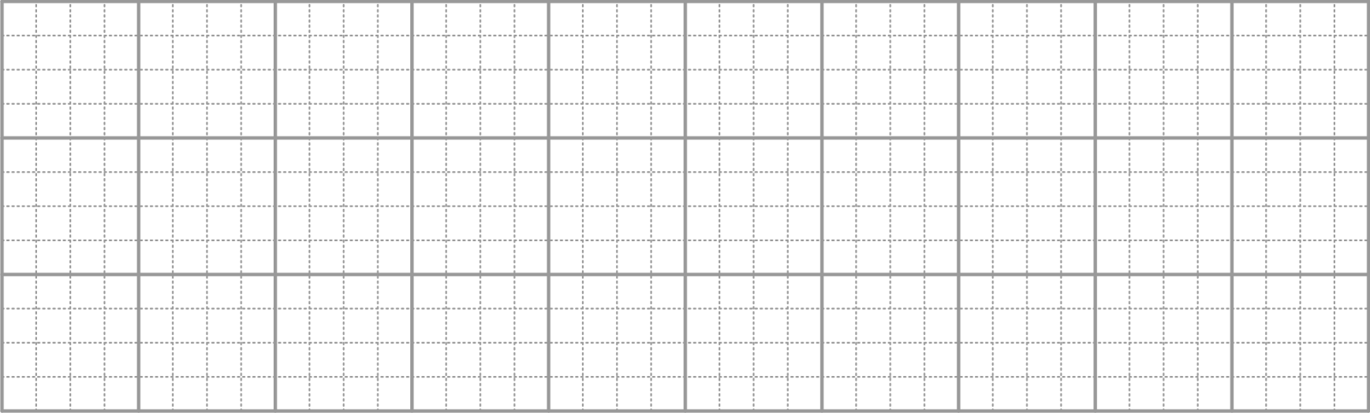
b. Viết ứng dụng
T
T
mừng quýnh
quả quyết
Thỏ con thật đáng yêu

